Slide 1

Лабораторная работа №10
Аппроксимация с использованием линейной, экспоненциальной и степенной функций
доцент ОХИ ИШПР ТПУ, к.т.н.
Чузлов Вячеслав Алексеевич
2020

Slide 2

Постановка задачи аппроксимации
Пусть задана функциональная зависимость y = f(x), полученная в эксперименте:
X | x₁ | x₂ | x₃ | … | x_{n}
Y | y₁ | y₂ | y₃ | … | y_{n}
n – количество известных экспериментальных значений. Если аналитическое выражение функции f(x) неизвестно или является сложным, то возникает практически важная задача: найти такую эмпирическую формулу:
$$\left.\tilde{y}=\tilde{f}(x\right)$$
значения которой при x = x_{i} были близки к экспериментальным данным
y_{i} (i = 1, 2, … , n).

Slide 3
Постановка задачи аппроксимации
Подходит степенная функция
Подходит экспоненциальная функция

Slide 4
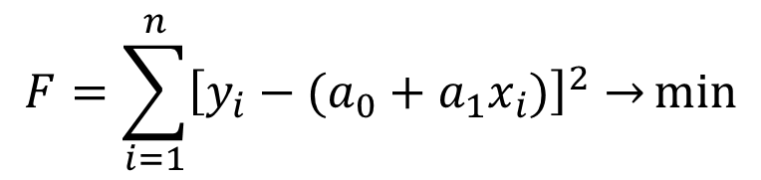

Метод наименьших квадратов
Линейная аппроксимация
$$\tilde{y}=a_{0}+a_{1}x$$
a₀ , a₁ – коэффициенты линейной аппроксимирующей функции
Для линейной аппроксимирующей функции:
$$F=\sum_{i=1}^{n}{{\left[y_{i}−(a_{0}+a_{1}x_{i})\right]}^{2}→}min$$
где y_{i} - табличные значения функции; a₀ + a₁x_{i} – линейная аппроксимирующая функция

Slide 5
Метод наименьших квадратов

Slide 6
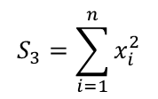
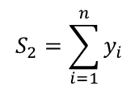
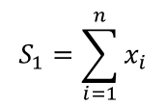
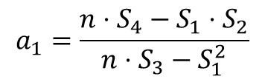
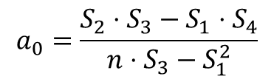
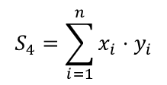
Метод наименьших квадратов
$$S_{1}=\sum_{i=1}^{n}{x_{i}}$$
$$S_{2}=\sum_{i=1}^{n}{y_{i}}$$
$$S_{3}=\sum_{i=1}^{n}{x_{i}^{2}}$$
$$S_{4}=\sum_{i=1}^{n}{x_{i}}⋅y_{i}$$
Коэффициенты аппроксимации:
$$a_{0}=\frac{S_{2}⋅S_{3}−S_{1}⋅S_{4}}{n⋅S_{3}−S_{1}^{2}}$$
$$a_{1}=\frac{n⋅S_{4}−S_{1}⋅S_{2}}{n⋅S_{3}−S_{1}^{2}}$$

Slide 7
Пример
Составить программу для аппроксимации экспериментальных данных:
X | 300 | 400 | 500 | 600 | 700 | 800
Y | 6,97 | 7,01 | 7,12 | 7,28 | 7,45 | 7,62
Вычислить значение Y в точке X = 750

Slide 8
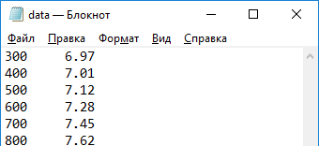
Линейная функция
Код программы
program lab_10_example;
const
n = 6;
type
arr = array of real;
var
f: text;
i: integer;
x, y: arr;
a0, a1: real;
procedure line_fitting(x, y: arr; var a0, a1: real);
var
i: integer;
s1, s2, s3, s4: real;
len: integer;
begin
s1 := 0;
s2 := 0;
s3 := 0;
s4 := 0;
len := Length(x);
for i := 0 to High(x) do
begin
s1 := s1 + x[i];
s2 := s2 + y[i];
s3 := s3 + sqr(x[i]);
s4 := s4 + x[i] * y[i]
end;
a0 := (s2 * s3 - s1 * s4) / (len * s3 - sqr(s1));
a1 := (len * s4 - s1 * s2) / (len * s3 - sqr(s1))
end;
begin
assign(f, 'data.txt');
reset(f);
SetLength(x, n);
SetLength(y, n);
for i := 0 to High(x) do
readln(f, x[i], y[i]);
line_fitting(x, y, a0, a1);
for i := 0 to High(x) do
writeln(x[i]:6, a0 + a1 * x[i]:8:4);
writeln(a0 + a1 * 750:8:4);
close(f)
end.
Результат:
300 6.9038
400 7.0390
500 7.1741
600 7.3092
700 7.4444
800 7.5795

Slide 9

Экспоненциальная функция
$$P\left(x\right)=A∙e^{kx}$$

Slide 10
Экспоненциальная функция
Код программы
begin
assign(f, 'data.txt');
reset(f);
SetLength(x, n);
SetLength(y, n);
for i := 0 to High(x) do
readln(f, x[i], y[i]);
exponential_fitting(x, y, a0, a1);
for i := 0 to High(x) do
writeln(x[i]:6, exp(a0) * exp(a1 *
x[i]):8:4);
writeln(exp(a0) * exp(a1 * 750:8:4)
close(f)
end.
program lab_10_example;
const
n = 6;
type
arr = array of real;
var
f: text;
i: integer;
x, y: arr;
a0, a1: real;
procedure exponential_fitting(x, y: arr; var a0, a1: real);
var
i: integer;
s1, s2, s3, s4: real;
len: integer;
begin
s1 := 0;
s2 := 0;
s3 := 0;
s4 := 0;
len := Length(x);
for i := 0 to High(x) do
begin
s1 := s1 + x[i];
s2 := s2 + ln(y[i]);
s3 := s3 + sqr(x[i]);
s4 := s4 + x[i] * ln(y[i])
end;
a0 := (s2 * s3 - s1 * s4) / (len * s3 - sqr(s1));
a1 := (len * s4 - s1 * s2) / (len * s3 - sqr(s1))
end;
Результат:
300 6.9092
400 7.0389
500 7.1709
600 7.3055
700 7.4426
800 7.5822

Slide 11

Степенная функция
$$P\left(x\right)=A∙x^{k}$$

Slide 12
Степенная функция
Код программы
program lab_10_example;
const
n = 6;
type
arr = array of real;
var
f: text;
i: integer;
x, y: arr;
a0, a1: real;
procedure power_fitting(x, y: arr; var a0, a1: real);
var
i: integer;
s1, s2, s3, s4: real;
len: integer;
begin
s1 := 0;
s2 := 0;
s3 := 0;
s4 := 0;
len := Length(x);
for i := 0 to High(x) do
begin
s1 := s1 + ln(x[i]);
s2 := s2 + ln(y[i]);
s3 := s3 + sqr(ln(x[i]));
s4 := s4 + ln(x[i]) * ln(y[i])
end;
a0 := (s2 * s3 - s1 * s4) / (len * s3 - sqr(s1));
a1 := (len * s4 - s1 * s2) / (len * s3 - sqr(s1))
end;
begin
assign(f, 'data.txt');
reset(f);
SetLength(x, n);
SetLength(y, n);
for i := 0 to High(x) do
readln(f, x[i], y[i]);
power_fitting(x, y, a0, a1);
for i := 0 to High(x) do
writeln(x[i]:6, exp(a0) * exp(a1 *
ln(x[i])):8:4);
close(f)
end.
Результат:
300 6.8788
400 7.0632
500 7.2097
600 7.3316
700 7.4362
800 7.5281

Slide 13
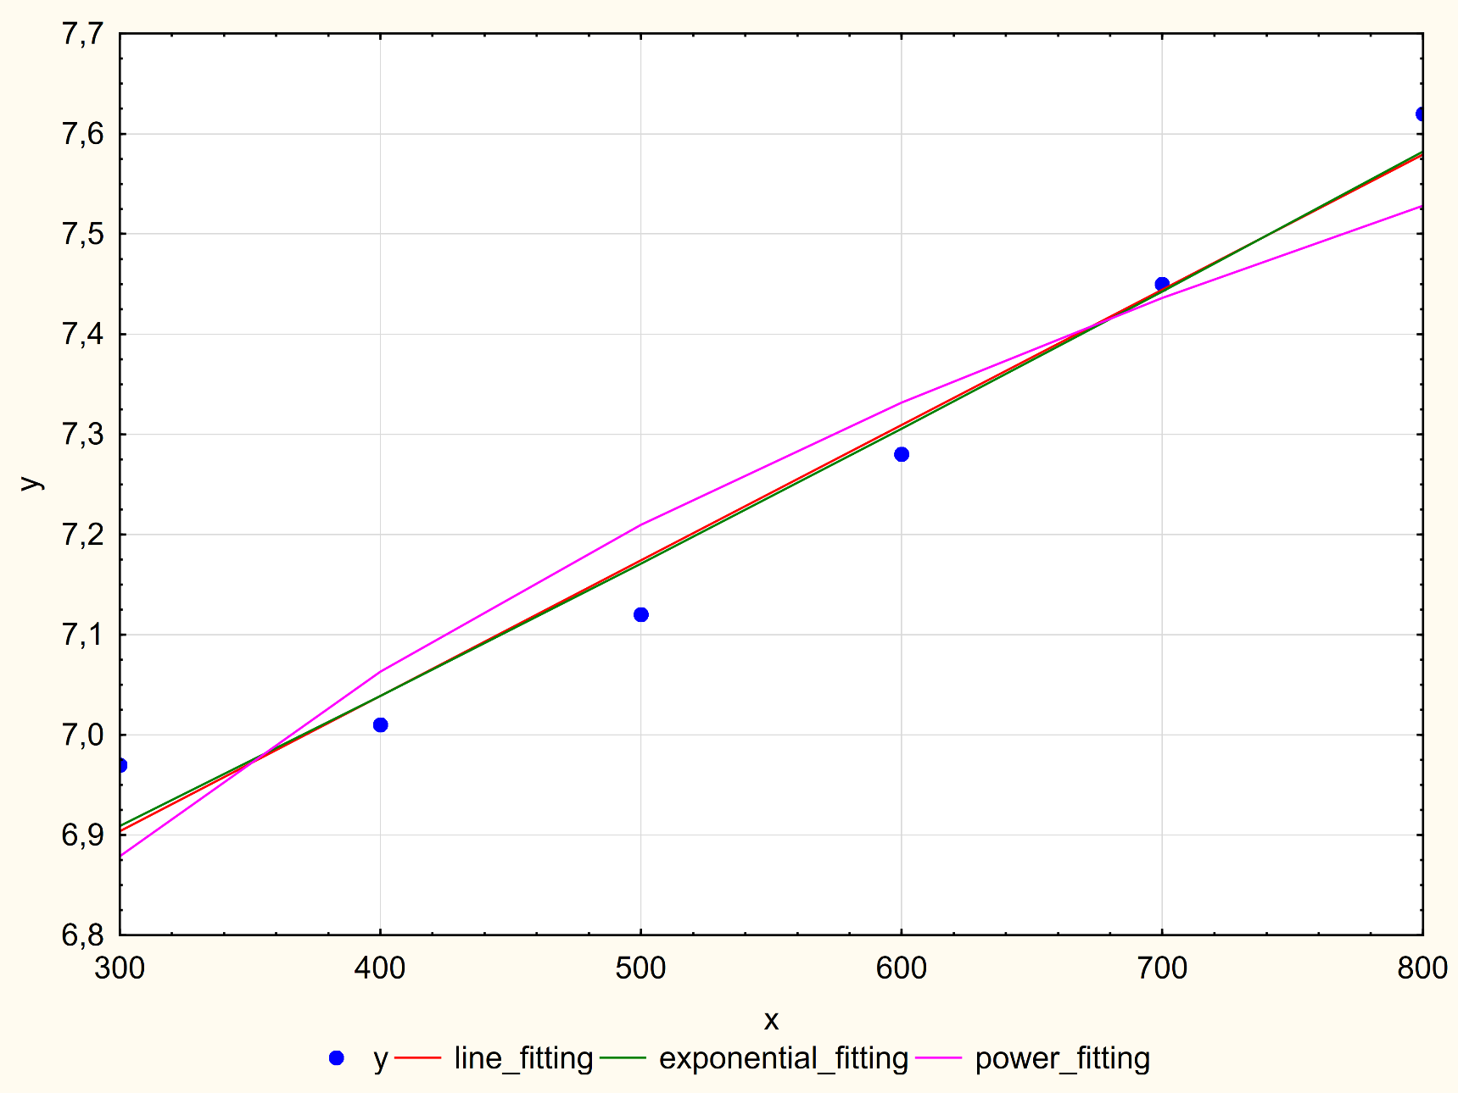
Графическое сравнение

Slide 14
Задание
Дана зависимость теплоемкости и энтальпии от температуры:
T, K | Этилбензол С₈Н₁₀
 | C_{p}°, Дж/(моль⋅K) | ΔH, кДж/моль
300 | 129,20 | 29,62
400 | 170,54 | 21,88
500 | 206,48 | 15,52
600 | 236,14 | 10,38
700 | 260,58 | 6,40
800 | 280,96 | 3,35
900 | 298,19 | 1,13
1000 | 312,84 | 0,21
С использованием линейной, экспоненциальной и степенной аппроксимации определить значения теплоемкости и энтальпии при изменении Т в интервале от 300 до 1000 с шагом 50.
Построить графики в Excel по табличным данным и результатам аппроксимации и привести их в отчете по лабораторной работе. Выбрать аппроксимирующую функцию, которая наиболее точно описывает табличные данные.

